Slide 1
LET’S MEET
고민없이 약속 잡고 싶다면?!
7조 안 잔다 팀
김지현 김동빈 이성헌 이주이 임호빈
Notes:
안녕하세요
7조 발표를 맡게 된 이주이 교육생입니다. 지금부터 Let’s Meet 기획안 발표를 시작하겠습니다.
(한줄 저거를 빨리 말해버리고 박수받는게 좋아보임)
(괄호부분은 피피티 장면 이해도우라고 쓴거임..나중에발표할땐 지워서 멘트만 읽으면 좋을듯..)

Slide 2
목 차
기획 배경
& 소개
서비스 흐름 & 주요 기능
서비스
수익 모델
기술 스택
팀 소개
Notes:
(바로 클릭)기획안 발표는 다음의 목차 순서대로 진행되겠습니다.
(바로 클릭1번만하면 말속도에 최대한맞춰서 잘넘어갈꺼야..) 기획배경및 소개를 시작으로
서비스 흐름과 주요기능, 수익모델, 기술스택
그리고 다음 특화 프로젝트를 위한 상세한 팀 소개까지 한 뒤 발표를 마치도록 하겠습니다.
(1초만 더 보여주고 넘어가면 각인되기좋음)

Slide 3
프로젝트 기획 배경 및 소개
Notes:
첫 번째로, 이 프로젝트가 왜 나왔고 어떠한 이점을 주는지에 대한 설명을 담은
프로젝트 기획배경및 소개입니다.

Slide 4



프로젝트 기획 배경
우리 언제 만날까?
어디서 볼까 ? 맛집 찾아볼까 ?
한꺼번에 처리할 수 있는 서비스가 없을까 ?
Notes:
(1회 클릭) 바쁜 현대 사회에서 각자의 시간과 장소를 고려하여 약속을 잡는 것은 수월하지 않습니다.
설령, 약속을 잡아도 약속 장소 등을 정함에 있어 의견이 분분하게 갈릴 때가 많습니다.
정말로 가고 싶은 장소가 있어서 저장해 두지 않는 이상,
SNS를 통해 다시 찾아본다거나 이 장소가 어떤지에 대한 의견도 구해야 하는
불편하고 귀찮은 상황이 생기게 되는 것입니다.
(클릭)
이러한 약속 장소와 시간을 정하는 과정에서의 문제점과 약간의 번거로운 과정들을 한꺼번에 통합하여 처리할 수 있는 서비스를 고안하게 되었습니다.

Slide 5
프로젝트 기획 배경
일정
조율
모임
관리
장소
선정
Notes:
그리하여 저희는
여럿일 때 만나기 딱 좋은 일정을 잡아주는 ‘일정 조율’,
약속한 사람과 만나기에 최적인 장소를 추천해주는 ‘장소 선정‘
그리고 이러한 약속 모임 등을 관리까지 해주는 ‘모임 관리‘ 라는 키포인트를 가지고
프로젝트를 기획하게 되었습니다.

Slide 6



프로젝트 소개
“사람들이 모여 약속을 정할 때 시간과 장소를 합리적으로 정할 수 있도록 추천해주는 모임 관리 모바일 웹＂
레쓰밋 : ＂우리 만나자“ + 대중적인 캔커피 ‘레쓰비＇의 조합을 이룬 프로젝트명
Notes:
저희 프로젝트는 우리 만나자 와 대중적인 캔 커피 레쓰비의 조합으로 이뤄진 ‘레쓰밋’이라는 이름을 가지게 되었구요.
요약하자면 , 다수의 사람들이 같은 약속을 잡을 떄 도움을 주는 위치 정보를 기반으로 한 약속 장소 추천 및 모임 관리 모바일 웹 이라 할 수 있습니다. !!!

Slide 7
2. 프로젝트 서비스 흐름
및 주요 기능 소개
Notes:
다음은 레쓰밋의 전체적인 서비스 흐름을 한 장으로 요약한 후,
주요 핵심 기능들에 한해 상세하게 설명 드리도록 하겠습니다.

Slide 8
프로젝트 서비스 흐름
시작 및 약속 방 생성
사람들 간 “만나자” 등 약속 얘기가 나오면, 사용자는 해당 서비스를 사용하여 약속 방을 생성하고, 해당 약속의 유형 등을 설정합니다
장소 추천
약속 구성원들의 각 개인별 장소와 취향 등을 고려해 추천 장소 리스트까지 제공해줍니다.
일정 및 장소 조율
02
약속 후 추억 공유
04
약속 방 생성
01
장소 추천
03
멤버들 간 일정 및 장소 조율
다수의 사람들이 만나는 모임의 경우, 일정 조율이 쉽지않기에 일정 기간 내 멤버들 간 가능한 날짜를 직관적으로 보여줌으로써 일정 조율에 있어 효율적입니다.
약속이 끝난 후 추억 공유
해당 약속을 잘 끝냈다면, 그들만의 그리고 그날만의 추억을 공유할 수 있도록 사진과 어디를 방문하였는지 기록을 남길 수 있습니다.
Notes:
먼저, 레쓰밋 서비스의 전체적 흐름입니다.
크게 네 단계로(한번클릭)
약속 방 생성, 멤버들 간 조율, 장소 추천 그리고 추억 공유의 흐름인데요.
(클릭)
약속방 생성의 경우, 사람들 간에 “우리 만날 때 되었지?“ 라는 등 약속 얘기가 나올 때
사용자는 해당 서비스를 사용하여 약속 방을 생성하고, 해당 약속 유형 등을 설정하여 약속 방을 만드는 것입니다
(클릭)
다음,
만들어진 약속 방에 초대된 멤버들은 일정과 장소 등을 선택하여 조율할 수 있는데요.
다수의 사람들이 만나는 모임 등 조율이 쉽지않을 때 해당 서비스를 활용해 모임 약속을 수월히 잡을 수 있게 되는 것입니다.
(클릭)
멤버들이 설정한 장소 데이터를 기반으로 각 개인별 장소와 취향 등을 고려해 모임에 어울릴만한 추천 장소 리스트를 제공해주게 되고,
약속이 끝난 후에는, 그들만의 그리고 그날만의 추억을 공유할 수 있도록 사진과 어디를 방문하였는지 기록까지 남길 수 있게 되는 것입니다.
(클릭)
그럼 이제, 이러한 서비스 흐름 속에서 핵심 기능에 대해 소개하도록 하겠습니다.

Slide 9
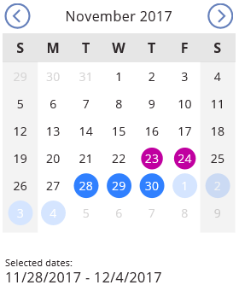
프로젝트 서비스 주요 기능 소개
일정 조율
멤버들의 가능한 날짜를 체크하고 직관적으로 가능한 날짜를 보여주어 일정 조율에 있어서 효율적일 수 있습니다.
Notes:
먼저 일정 조율입니다.
개인간의 약속은 일정 잡기가 수월할 수 있으나
4-5명 이상인 단체인 경우에는 의견 조율하는데 어려움이 있습니다.
이러한 문제를 해결하고자
멤버들의 가능한 날짜들을 서로 체크하고 가능한 날짜들을 직관적으로 보여주어
효율적으로 일정이 조율될 수 있도록 서비스를 제공하는 것입니다.

Slide 10
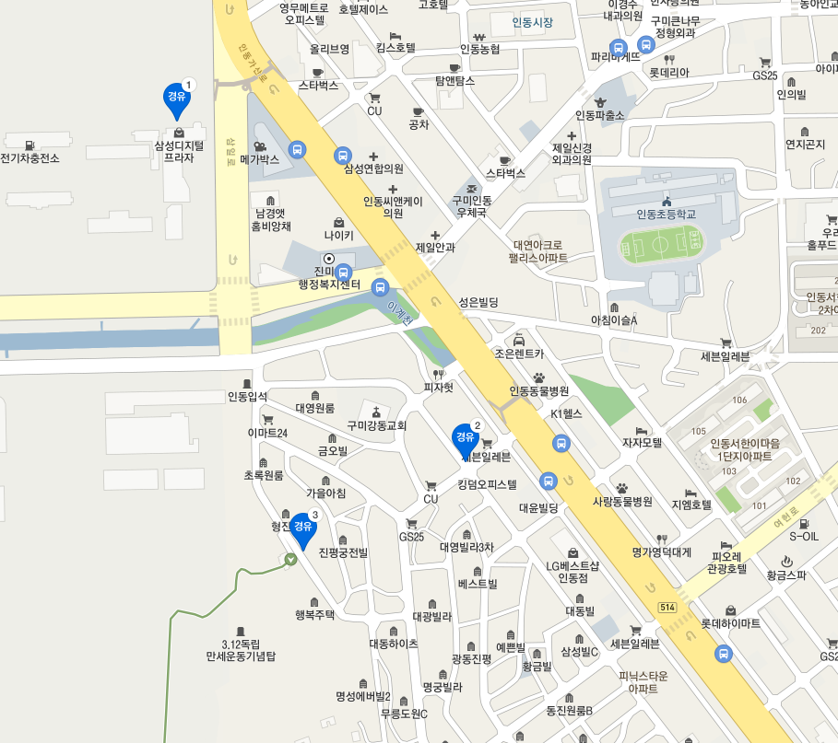
프로젝트 서비스 주요 기능 소개
중간 지점
멤버들의 위치를 종합해 중간 지점을 알려주고 중간 지점의 반경 1km의 주변 가게들을 추천하는 서비스를 구현할 예정입니다.
Notes:
다음 중간 지점입니다.
저희는 중간지점 알고리즘을 활용하여 멤버들의 출발 위치에서의 중간 지점을 찾게 도와주고
그 중간 지점 근처의 핫플레이스들을 우선적으로 추천하는 서비스를 구현 할 예정입니다.

Slide 11

프로젝트 서비스 주요 기능 소개
장소 추천
중간 지점에 가장 가까운 핫플레이스 뿐만 아니라 멤버들 각각의 지역 주변의 장소들을 임의로 추천
Notes:
또한, 중간지점의 핫플레이스 추천 외
각 멤버들의 지역 주변의 핫플레이스 추천한다거나,
핫플레이스가 너무 많아 선택이 힘들 때를 대비한 룰렛서비스 등
다양한 형태로써 약속 유형에 맞는 장소를 서비스할 예정입니다.

Slide 12



프로젝트 서비스 주요 기능 소개
+
Big Data
AI
Let’s Meet
Notes:
장소 추천의 경우, 카카오맵 API 등을 활용해 맛집을 바로 검색할 수도 있지만
저희는 빅데이터와 AI를 작게나마 경험해보고자
공공데이터를 직접 파싱하고 가공하여 저희만의 핫플레이스 추천 서비스를 제공해볼 예정입니다.

Slide 13
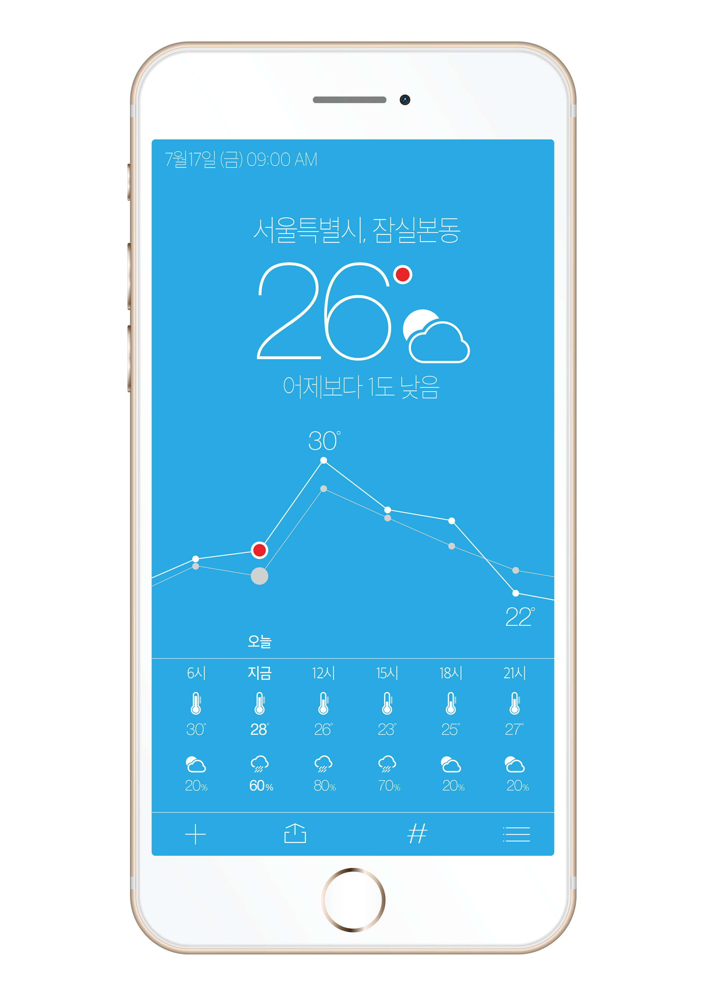
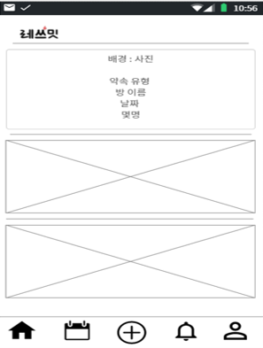
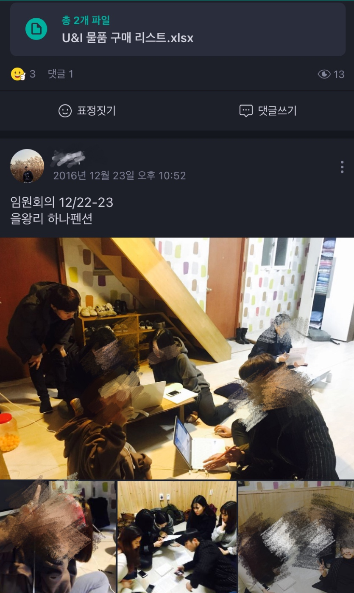


프로젝트 서비스 주요 기능 소개
진행
완료
민지 생일파티
세상에서 젤 맛있는 고기
2019/ 06/ 25
추억 공유
모임 완료 후 그날의 추억들을 공유하기 위해 약속 방에 추억 공유 탭을 추가하여 사진을 올리고 댓글을 달 수 있는 기능을 추가할 예정.
창업 아이템 공모전
2019/ 04 / 20
Notes:
약속 잡는 것과는 별도로 또 다른 주요 기능 하나만을 언급하자면
바로 추억 공유 서비스입니다.
요즘은 모임이 잘 끝나면 ‘이멤버 리멤버’ 라는 말이 돌곤 합니다.
네이버 밴드와 같이 그때 만남을 그날의 추억들을 기억할 수 있도록
약속 일정이 완료된 후에는 약속 방에 추억 공유 탭이 추가 되어
사진을 추가하고 댓글을 달 수 있는 공간을 만들어 언제든지 그때의 추억들을 확인 할 수 있도록 하는 것입니다.

Slide 14
3. 서비스 수익 모델
Notes:
다음은 서비스 수익 모델입니다.

Slide 15
수익 모델
수익 모델 3P(Payer, Packaging, Pricing)
 | Payer | Packing | Pricing
수수료 | 업주 | 가게와의 연동을 통한 예약 시스템 | 예약 성사 시 예약 건당 2천원
광고, 배너 | 광고주 | 홈 화면 상단에 광고 및 배너 노출 | 1만 CPM (Cost per mile)
Notes:
수익모델 3p 모델을 이용하여 분석을 해보았습니다.
페이어 – 누가 , 패키징 어떤 부분을 팔것인지ㅣ 그리고 프라이싱 얼마나, 어떤 방법으로 받을 것인가에 대해
모델을 구상하였습니다.
예약시스템의 경우, 확장 가능성에 포함되는 부분이지만 만약 이 서비스가 확장 된다면 예약 시스템을 도입하게 되었을 때
더욱 편리한 서비스와 가게와 연동 할 수 있는 예약시스템을 구축하여 업주로부터 수수료를 예약 건당 받을 수 있는 수익을 생각하게 되었구요
또한, 기본적인 수익모델로 광고주로 부터 광고를 배너에 노출 시킴으로써 조회수당으로 수익을 낼 수 있을 것입니다.

Slide 16
4. 기술 스택
Notes:
기술 스택입니다,

Slide 17








기술 스택
Notes:
저희는 뷰와 스프링 그리고 MySQL을 사용해서 개발중이구요
추가적으로 지라, 깃 그리고 노션을 이용하여 해당 프로젝트의 전 과정을 담아 진행하고 있습니다.

Slide 18
5. 팀 소개
Notes:
마지막으로 팀 소개 입니다.

Slide 19
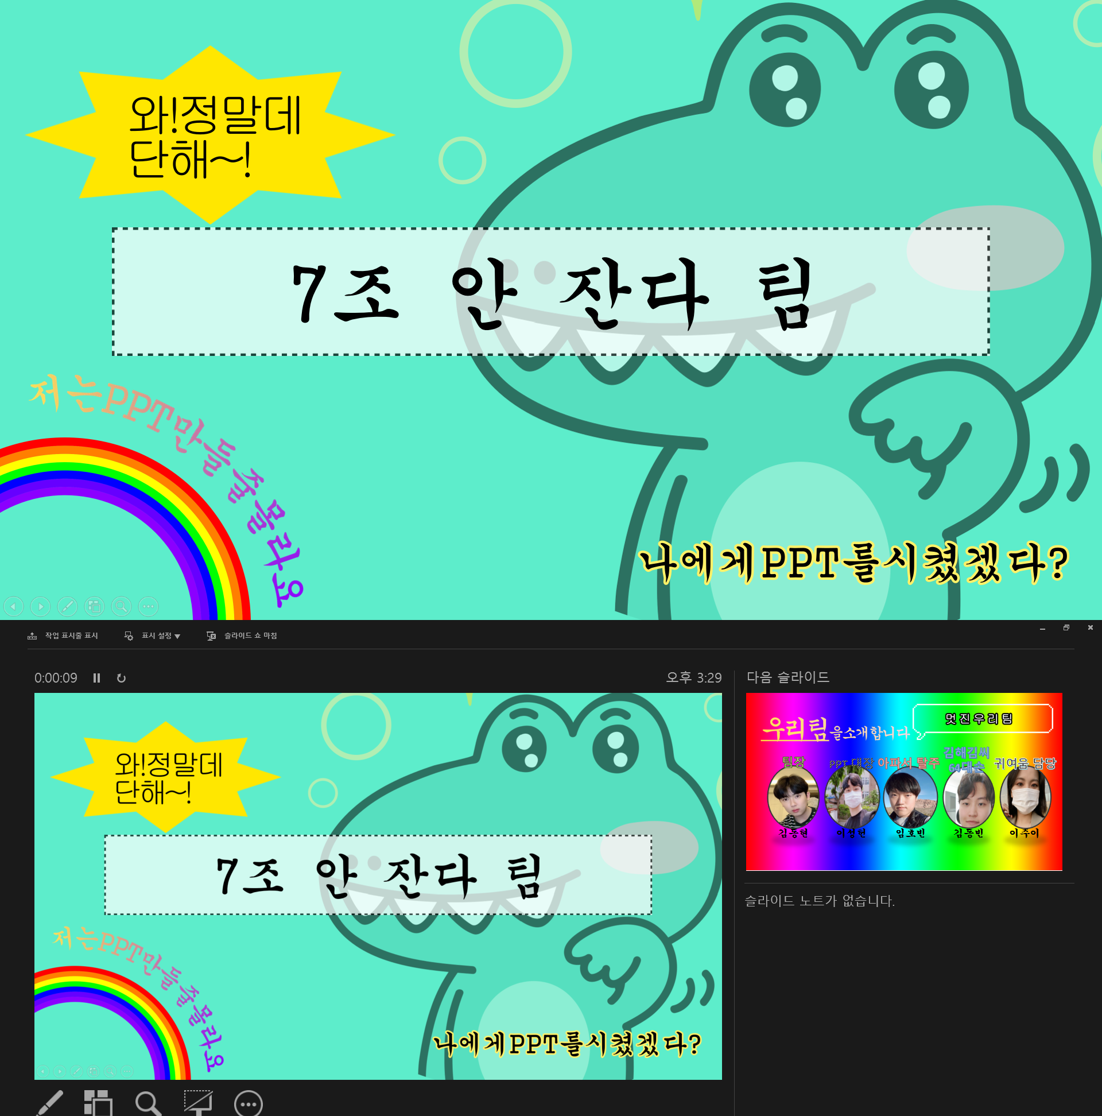
팀 소개
Notes:
저희 7조 기억하시나요?! 특이한 ppt 로 팀소개를 했던 조 입니다.

Slide 20
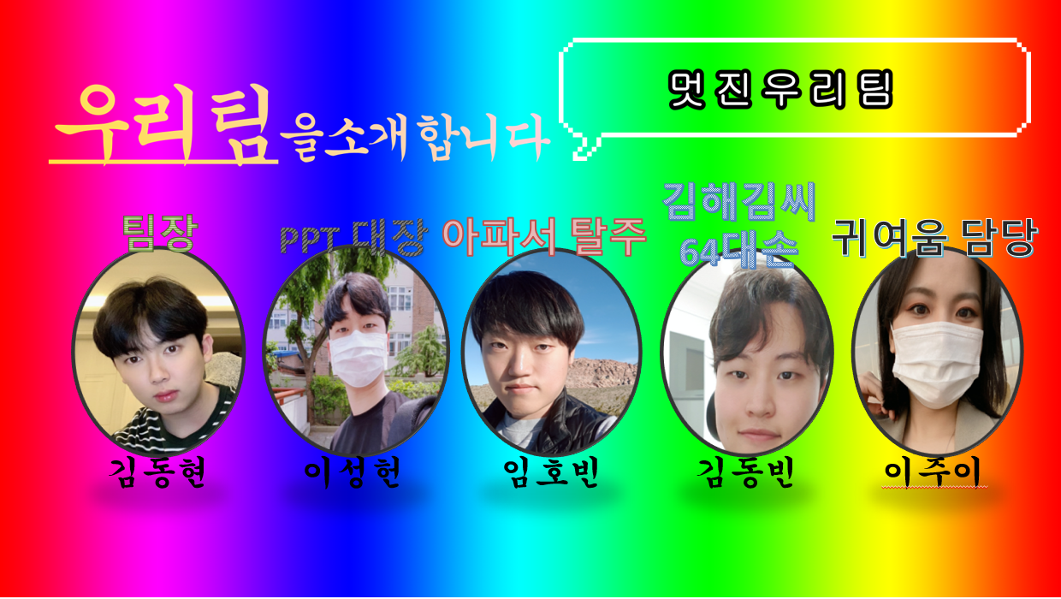
팀 소개
지
Notes:
피피티에서부터 열정이 느껴지시죠?
그럼 해당 인물들에 대해 소개 해드리도록 하겠습니다.
7조 팀장 소개부터 시작하도록 하겠습니다.

Slide 21
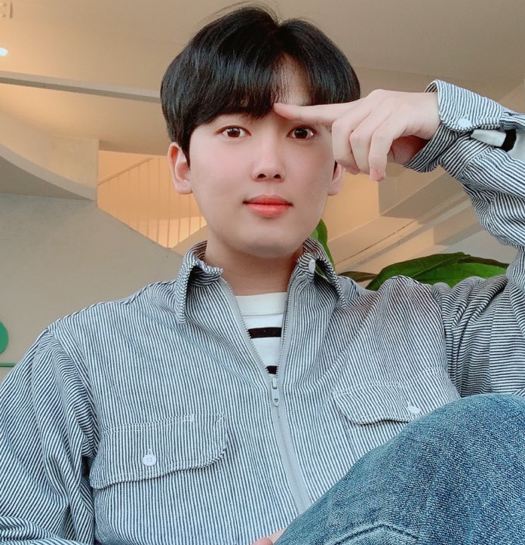
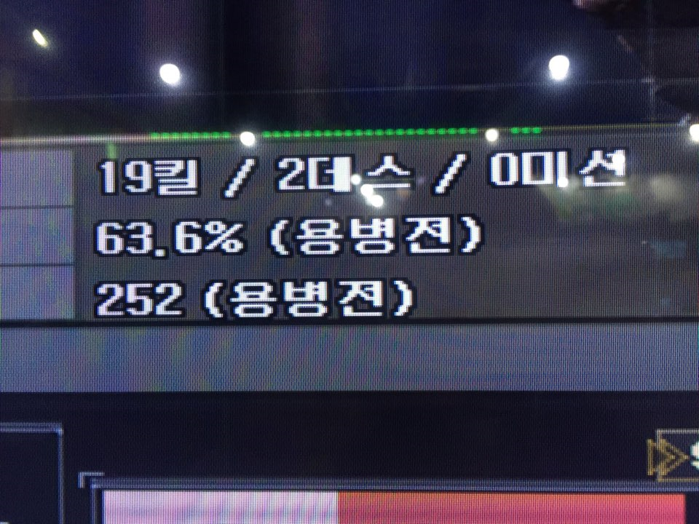
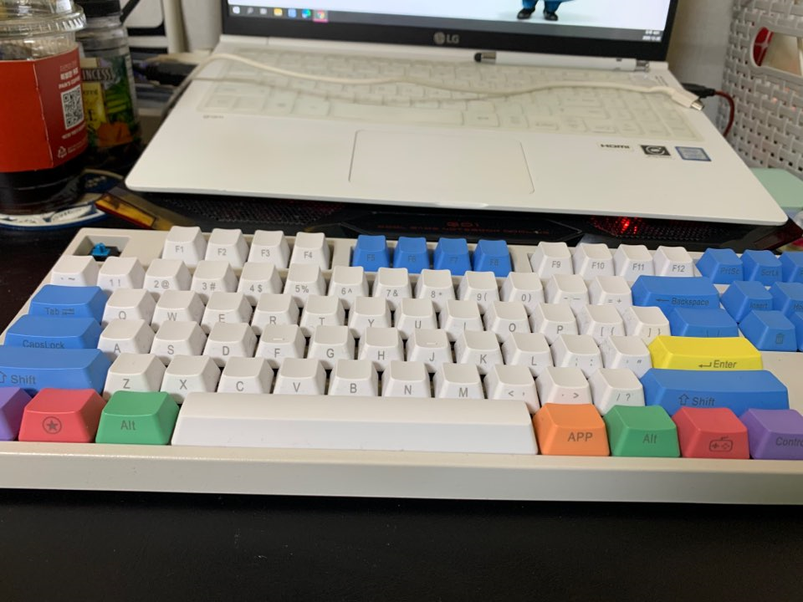
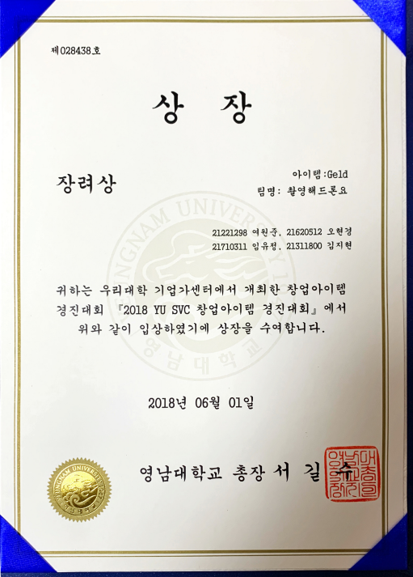
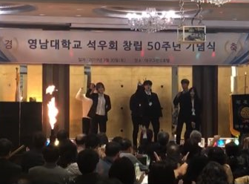
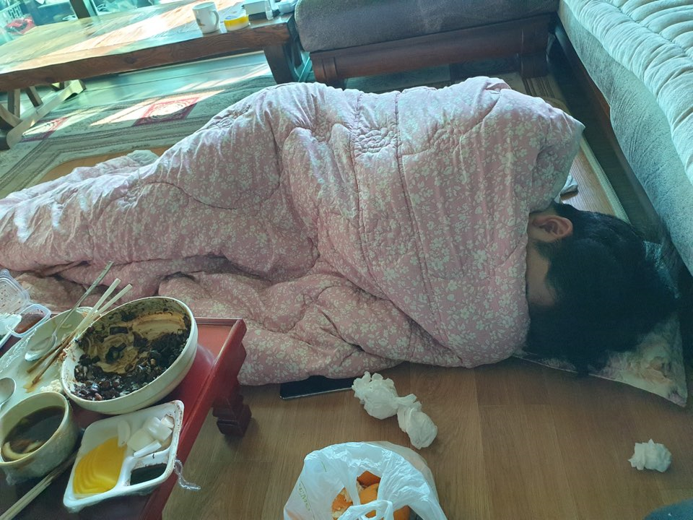
팀 소개
나 ‘김 지 현 ’ 소개하지.
김 지 현, 어떤 사람?
입만 열면 다이어트
28살, 컴퓨터 공학과
MBTI : ESFJ (친목도모형)
좋음 : 먹는 것, 자는 것, 축구, 쇼핑, 가족, 칭찬
싫음 : 비판 아닌 비난, 얼굴 손찌검, 심한 거짓말, 삶은 양배추
특화 : IoT. 빅데이터
사회적 기업 아이디어 경진대회장려상(총장상)
서든어택 19킬 2데스 경력자 및 학교 클랜 마스터장 겸임
리그오브레전드 플래티넘이 소원
영남대학교 알고리즘 대회 참가상
얼떨결에 동아리 회장해서 간 수치 3.8 찍어 봄(지금 사망)
타자검정 한글 650타, 영어 400타로 남송초 최우수상
초중고 개근상
시민참여 스마트시티 아이디어 경진대회 대상(시장상)
Notes:
김지현 교육생입니다.
자기소개를 먼저 살펴보면, ESFJ 유형은 확실히 맞는 것 같구요.
매일 다이어트 한다고 하는데, 좋아하는 목록을 보면 왜 못하는지를 알 수 있습니다.
프로젝트의 경우,
앱, IoT 등의 다양한 프로젝트 경험이 있으나, 본인은 항상 같은 멤버로 팀을 이루어 여러 프로젝트들을 수행하다보니 보통 역할이 정해져있었고
그 중 본인은 앱 개발 쪽을 주로 맡아서 개발 했다고 합니다. 그래서 추후, 특화 때에는 IoT나 빅데이터 쪽을 제대로 해보고 싶다고 합니다.
경력은 너무 화려하여 설명은 생략하고,
저의 코멘트를 따로 달아 보자면, 저희 팀장님 열심히 프로젝트 해보자고 작업장소까지 제공해주고 항상 배려해주시는 멋진 분입니다!
ㄳㄳㅅㅅㄳㄳ아싸아엉에야두둠칫현재시간새벽세시그치만 이거읽고 잠깸개꿀~~
응인적성은 낼아침에할거야 아몰랑아ㅗㅁㄹ랑람ㄴㅇ럼ㄴ얆냥럼ㄴ야래ㅓㅁㄴ아ㅣ럼나ㅣㅇ럼ㄴ이럼ㄴㄷ랴ㅓ
아..ㄳ…솔직히 감동.. 그리고 내부분이다보니 욕심냇네.ㅎㅎ..ㅈㅅ..ㅋㅋ..
뭐.

Slide 22
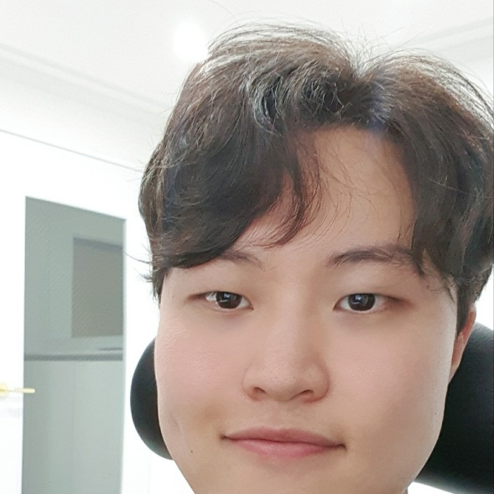
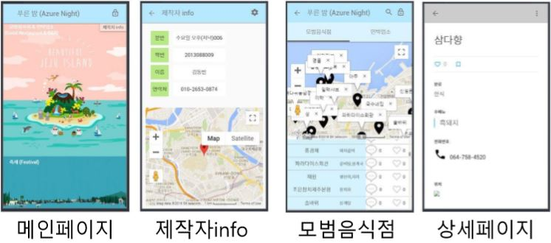
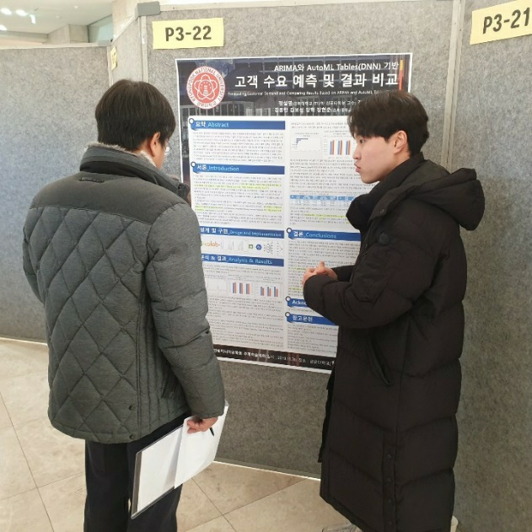
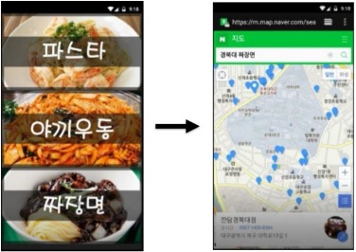
팀 소개
나 ‘김 동 빈 ’ 소개하지.
김 동 빈, 어떤 사람?
김해 김씨 64대손
28살, 컴퓨터 학부 복수 전공
MBTI : ENFJ
솔직함, 아이디어 뱅크
특화 : 빅데이터, AI , IoT
제주도 관광 어플리케이션
ARIMA, DNN 기반 월마트 고객 수요예측
통계 데이터 기반 배추 가격 동향 예측 웹 프로젝트
경대 뭐먹지 어플리케이션
한국방송미디어공학회 2019년 학부생 논문 및 캡스톤디자인 경진대회 장려상
경북대학교 SW 산학프로젝트 성과발표회 우수상
Notes:
다음은 김동빈 교육생입니다.
김해 김씨 64대손으로 창원에 사시는 분이에요! 티엠아이네요…
컴퓨터 학부를 복수전공으로 하셨구, 애플리케이션과 데이터 관련 프로젝트 등 정말 많은 프로젝트를 하셨어요.
저렇게 교수님께 발표하는 것처럼 실제로도 열정가이입니다.
그리고 솔직함이 매력 포인트입니다. 거짓말을 못해요 같이 있다 보면
정말 투명한 사람이구나 하고 느낄 수 있습니다.
특화 프로젝트 때에는 빅데이터, ai, iot 에 관심이 있다고 하십니다.
앞으로 금주도 하면서 작업한다고 하니 더욱 더 기대되는 교육생이라 생각됩니다.

Slide 23

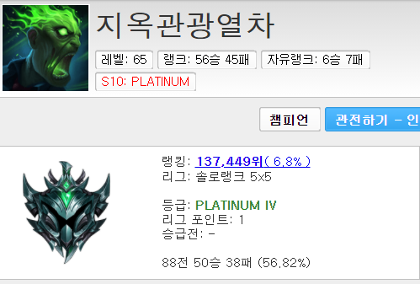
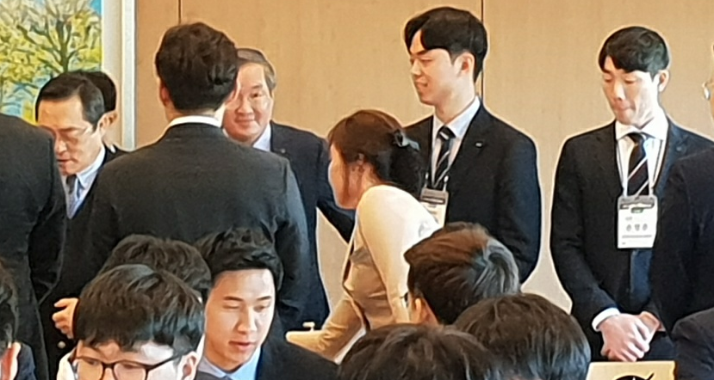
팀 소개
나 ‘이 성 헌’ 소개하지.
이 성 헌, 어떤 사람?
입열구 전문가
28살, 화학공학과
ESFJ , 노는 거 좋아 공부하는 거 싫어 뽀로로야?
특화 : 빅데이터
LS
회장님
반도체 공정 자동화 프로젝트
황산 공정 개선 프로젝트
JAVA 웹 프로그래밍 국비지원 과정 이수
LS 회장님 옆에서 밥먹음
롤 2021 시즌 빠른 플레티넘 달성
12살 IQ 150 달성 후 꾸준히 우하향중
와룡고등학교 스타크래프트 대회 2등
양식 조리 기능사 실기 불합격
운전 3년 무사고
나쁘지 않은 워드, 엑셀, PPT 활용 능력
전분야 넓고 얕은 지식 보유중
Notes:
다음은 이성헌 교육생입니다.
28살 화학공학도로써 직장 경력 보유자 입니다!
롤을 엄청 잘하는 사람이라고 본인이 그러구요.
노는걸 제일 좋아하고, 공부하는거 싫어하지만 다 잘하는 거 같아요. 뽀로로는 아닌듯하네요.
JAVA 웹 프로그래밍 국비 지원 교육을 이수하셔서 JAVA를 조금 아신다고 합니다!
다음 특화 프로젝트 때는 빅데이터 분야로 하고 싶다고 하시네요
요리 잘하는 이성헌 교육생은 정도 많고 배려심도 깊어서 물어 보는 거 다 잘 알려 주는 척척박사 입니다! 짝짝짝

Slide 24
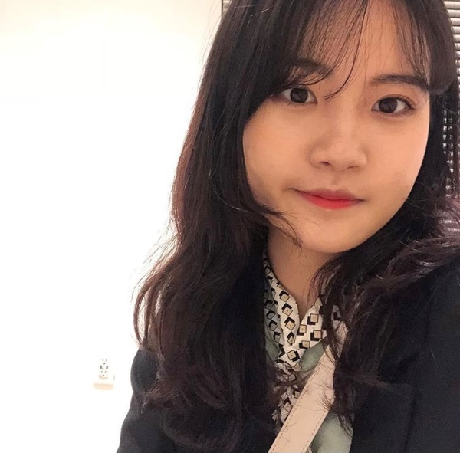
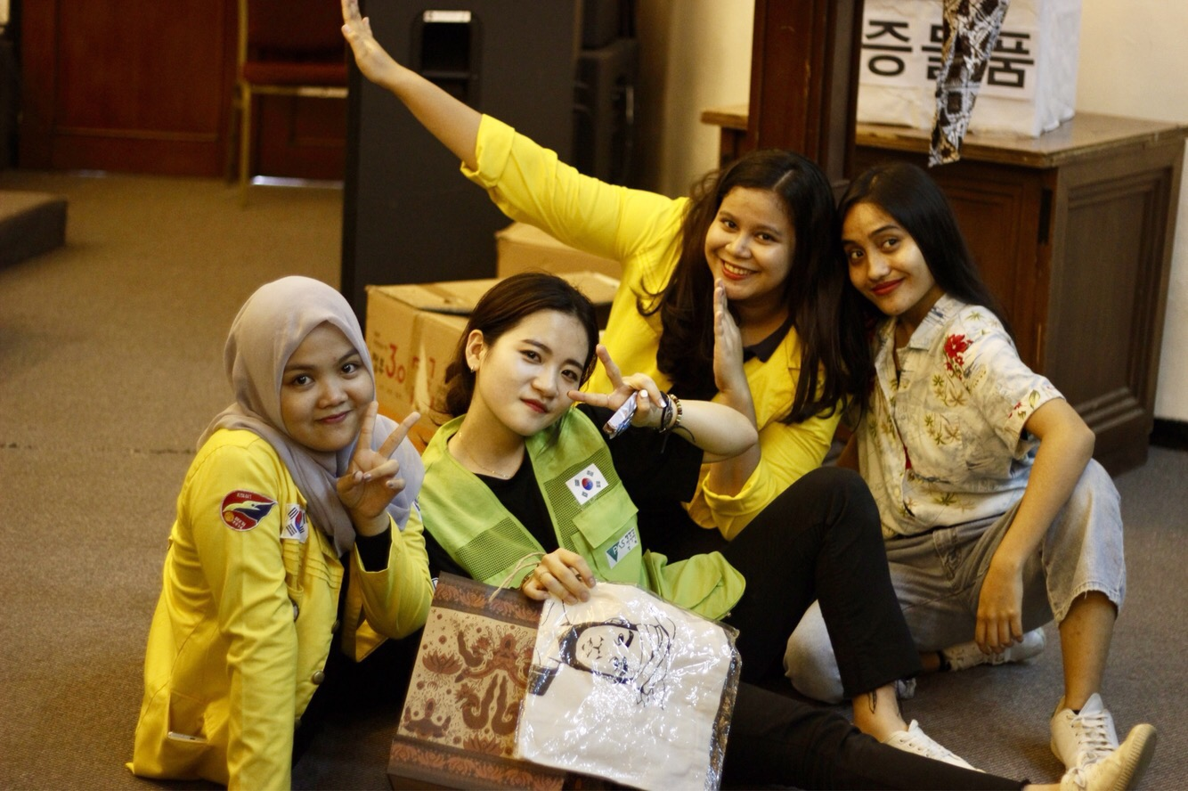
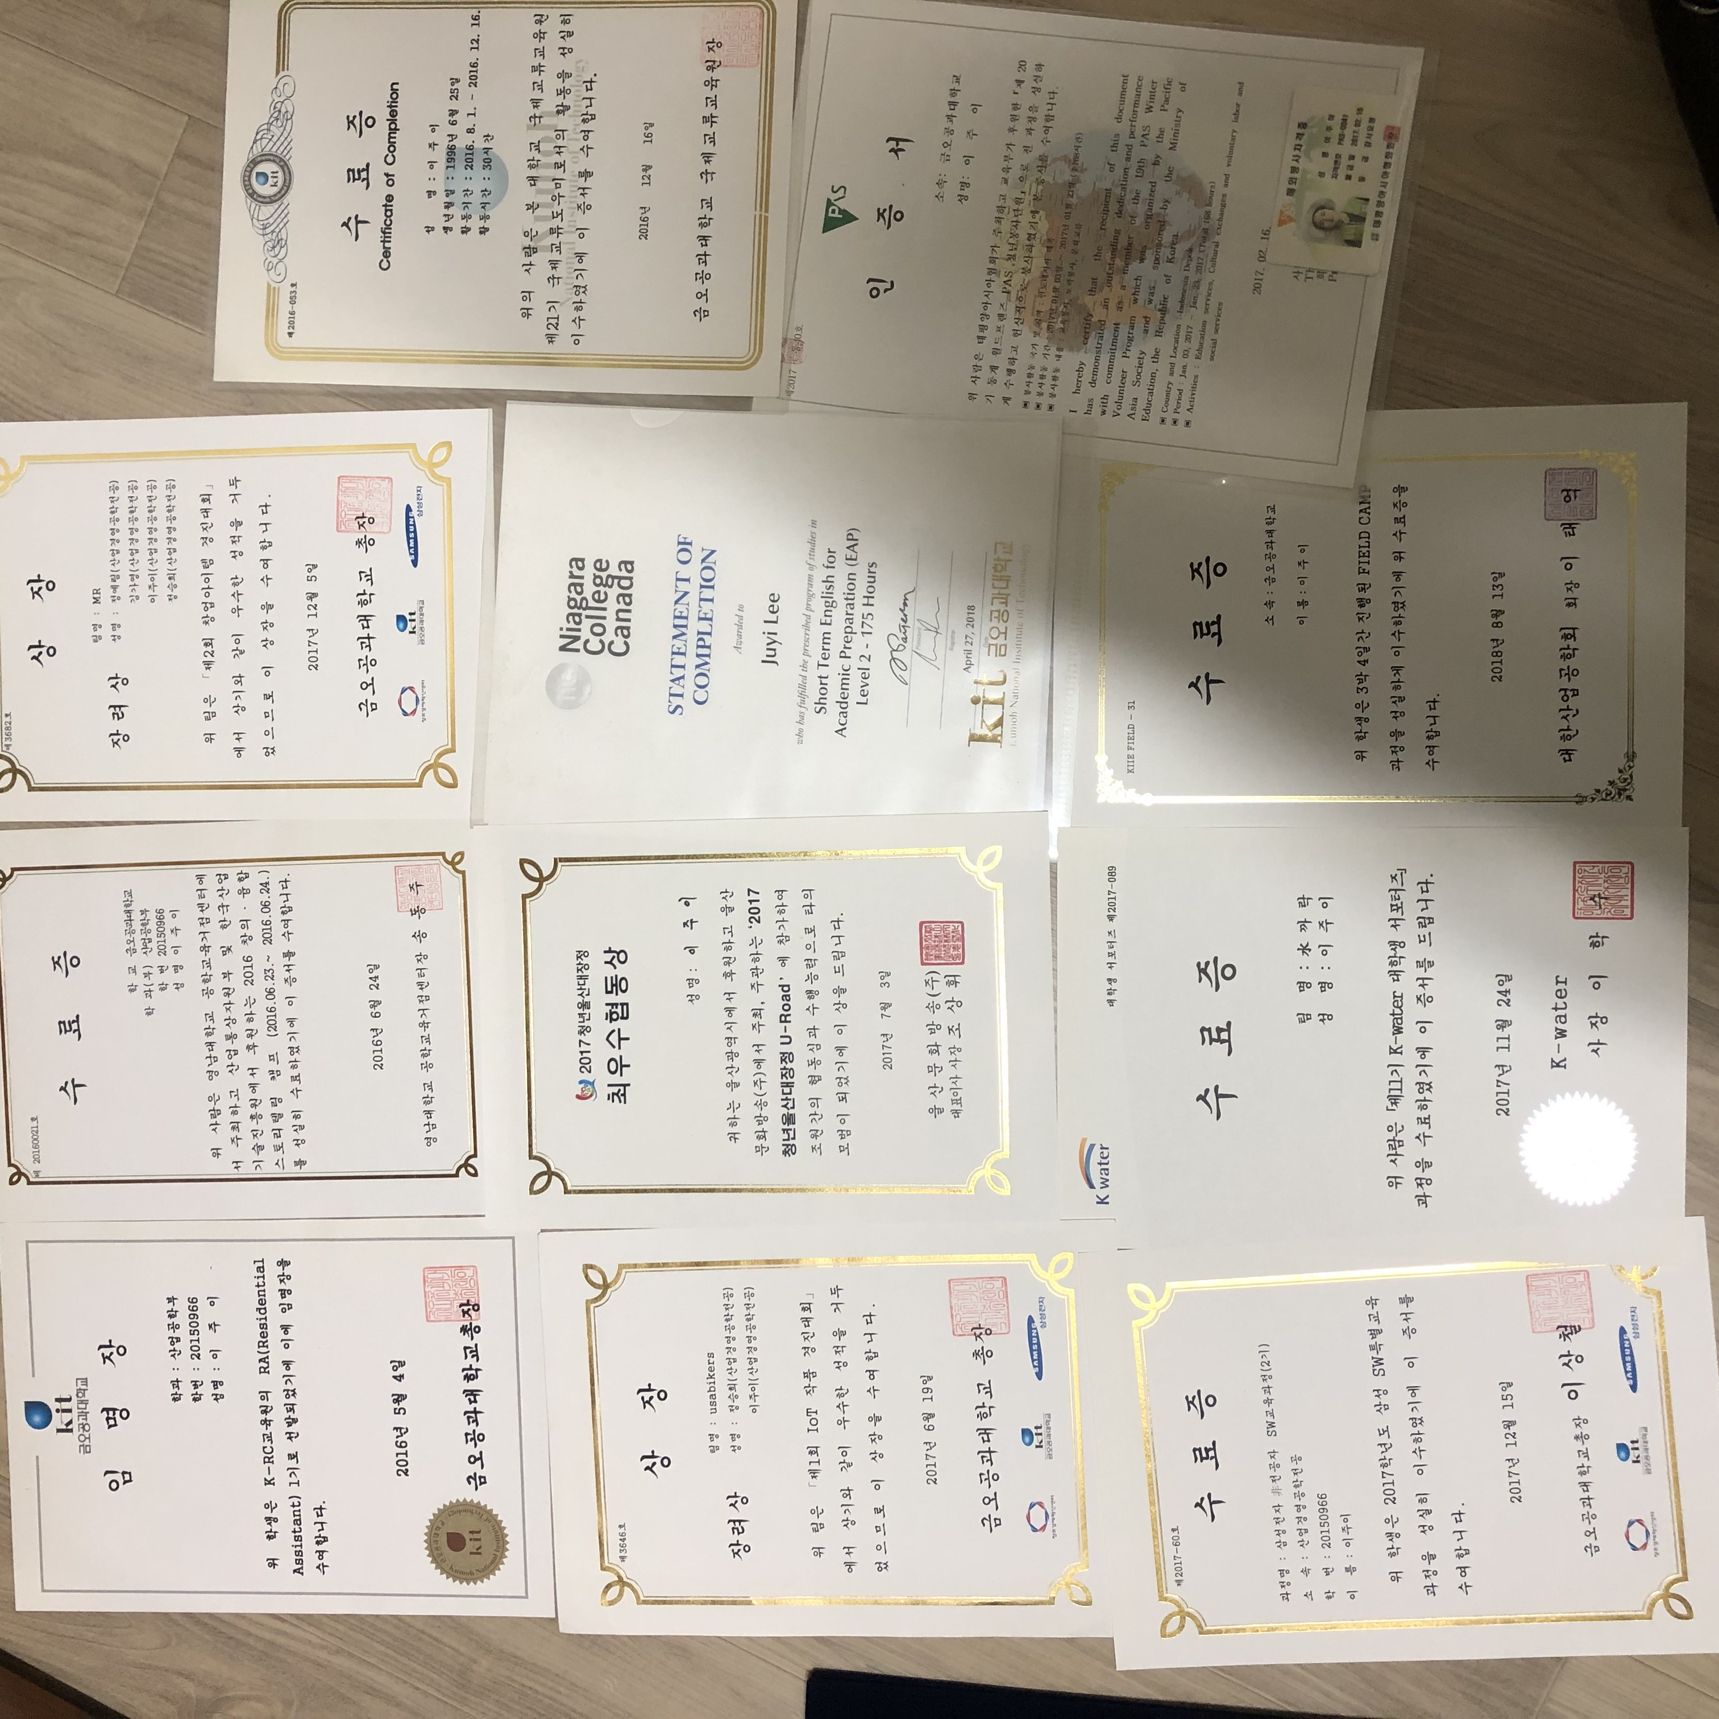
팀 소개
나 ‘이 주 이’ 소개하지.
이 주 이, 어떤 사람?
거꾸로 해도 이주이
26살, 산업경영공학
ENFJ , 사람 좋아하고 활발합니다.
요리, 책, 여행 좋아합니다. 달리기 잘함.
특화 : 빅데이터, AI
시뮬레이션 프로젝트 ( Arena )
딥러닝 활용 논문 개선
삼성 SW 비전공자 특별 교육과정
제 2회 창업 아이디어 장려상
학생회 – 홍보 차장
K-RC 신입생 조교
K-water 서포터즈 홍보담당
PAS 태평양 아시아협회 해외봉사
여행 동아리 부회장( 하나투어 스폰 )
캐나다 교환학생
중고등 육상부, 방송부 출신
Notes:
다음은 이주이 교육생입니다.
이름은 거꾸로 해도 이주이. 이주이~이주이. 죄송합니다.
올해 26살이구 산업경영공학을 전공하였습니다.
사람을 좋아하고 활발한 성격을 가지다 보니 다양한 대외활동들도 해보았는데요.
이를 바탕으로 팀 단위의 단체 생활에 있어 남들에게 뒤지지않을 만큼 노하우가 많습니다.
싸피를 통해 개발 관련해서 관심을 가지게 되었고, 특히 프론트 개발 쪽으로 재미를 붙이고 있는데
이번 공통 프로젝트의 결과로써 능력을 입증해보고 싶습니다.
특화 프로젝트 때에는 빅데이터, ai 분야의 프로젝트를 하고싶습니다.

Slide 25
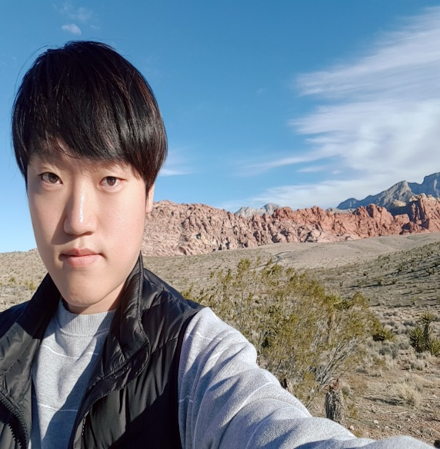
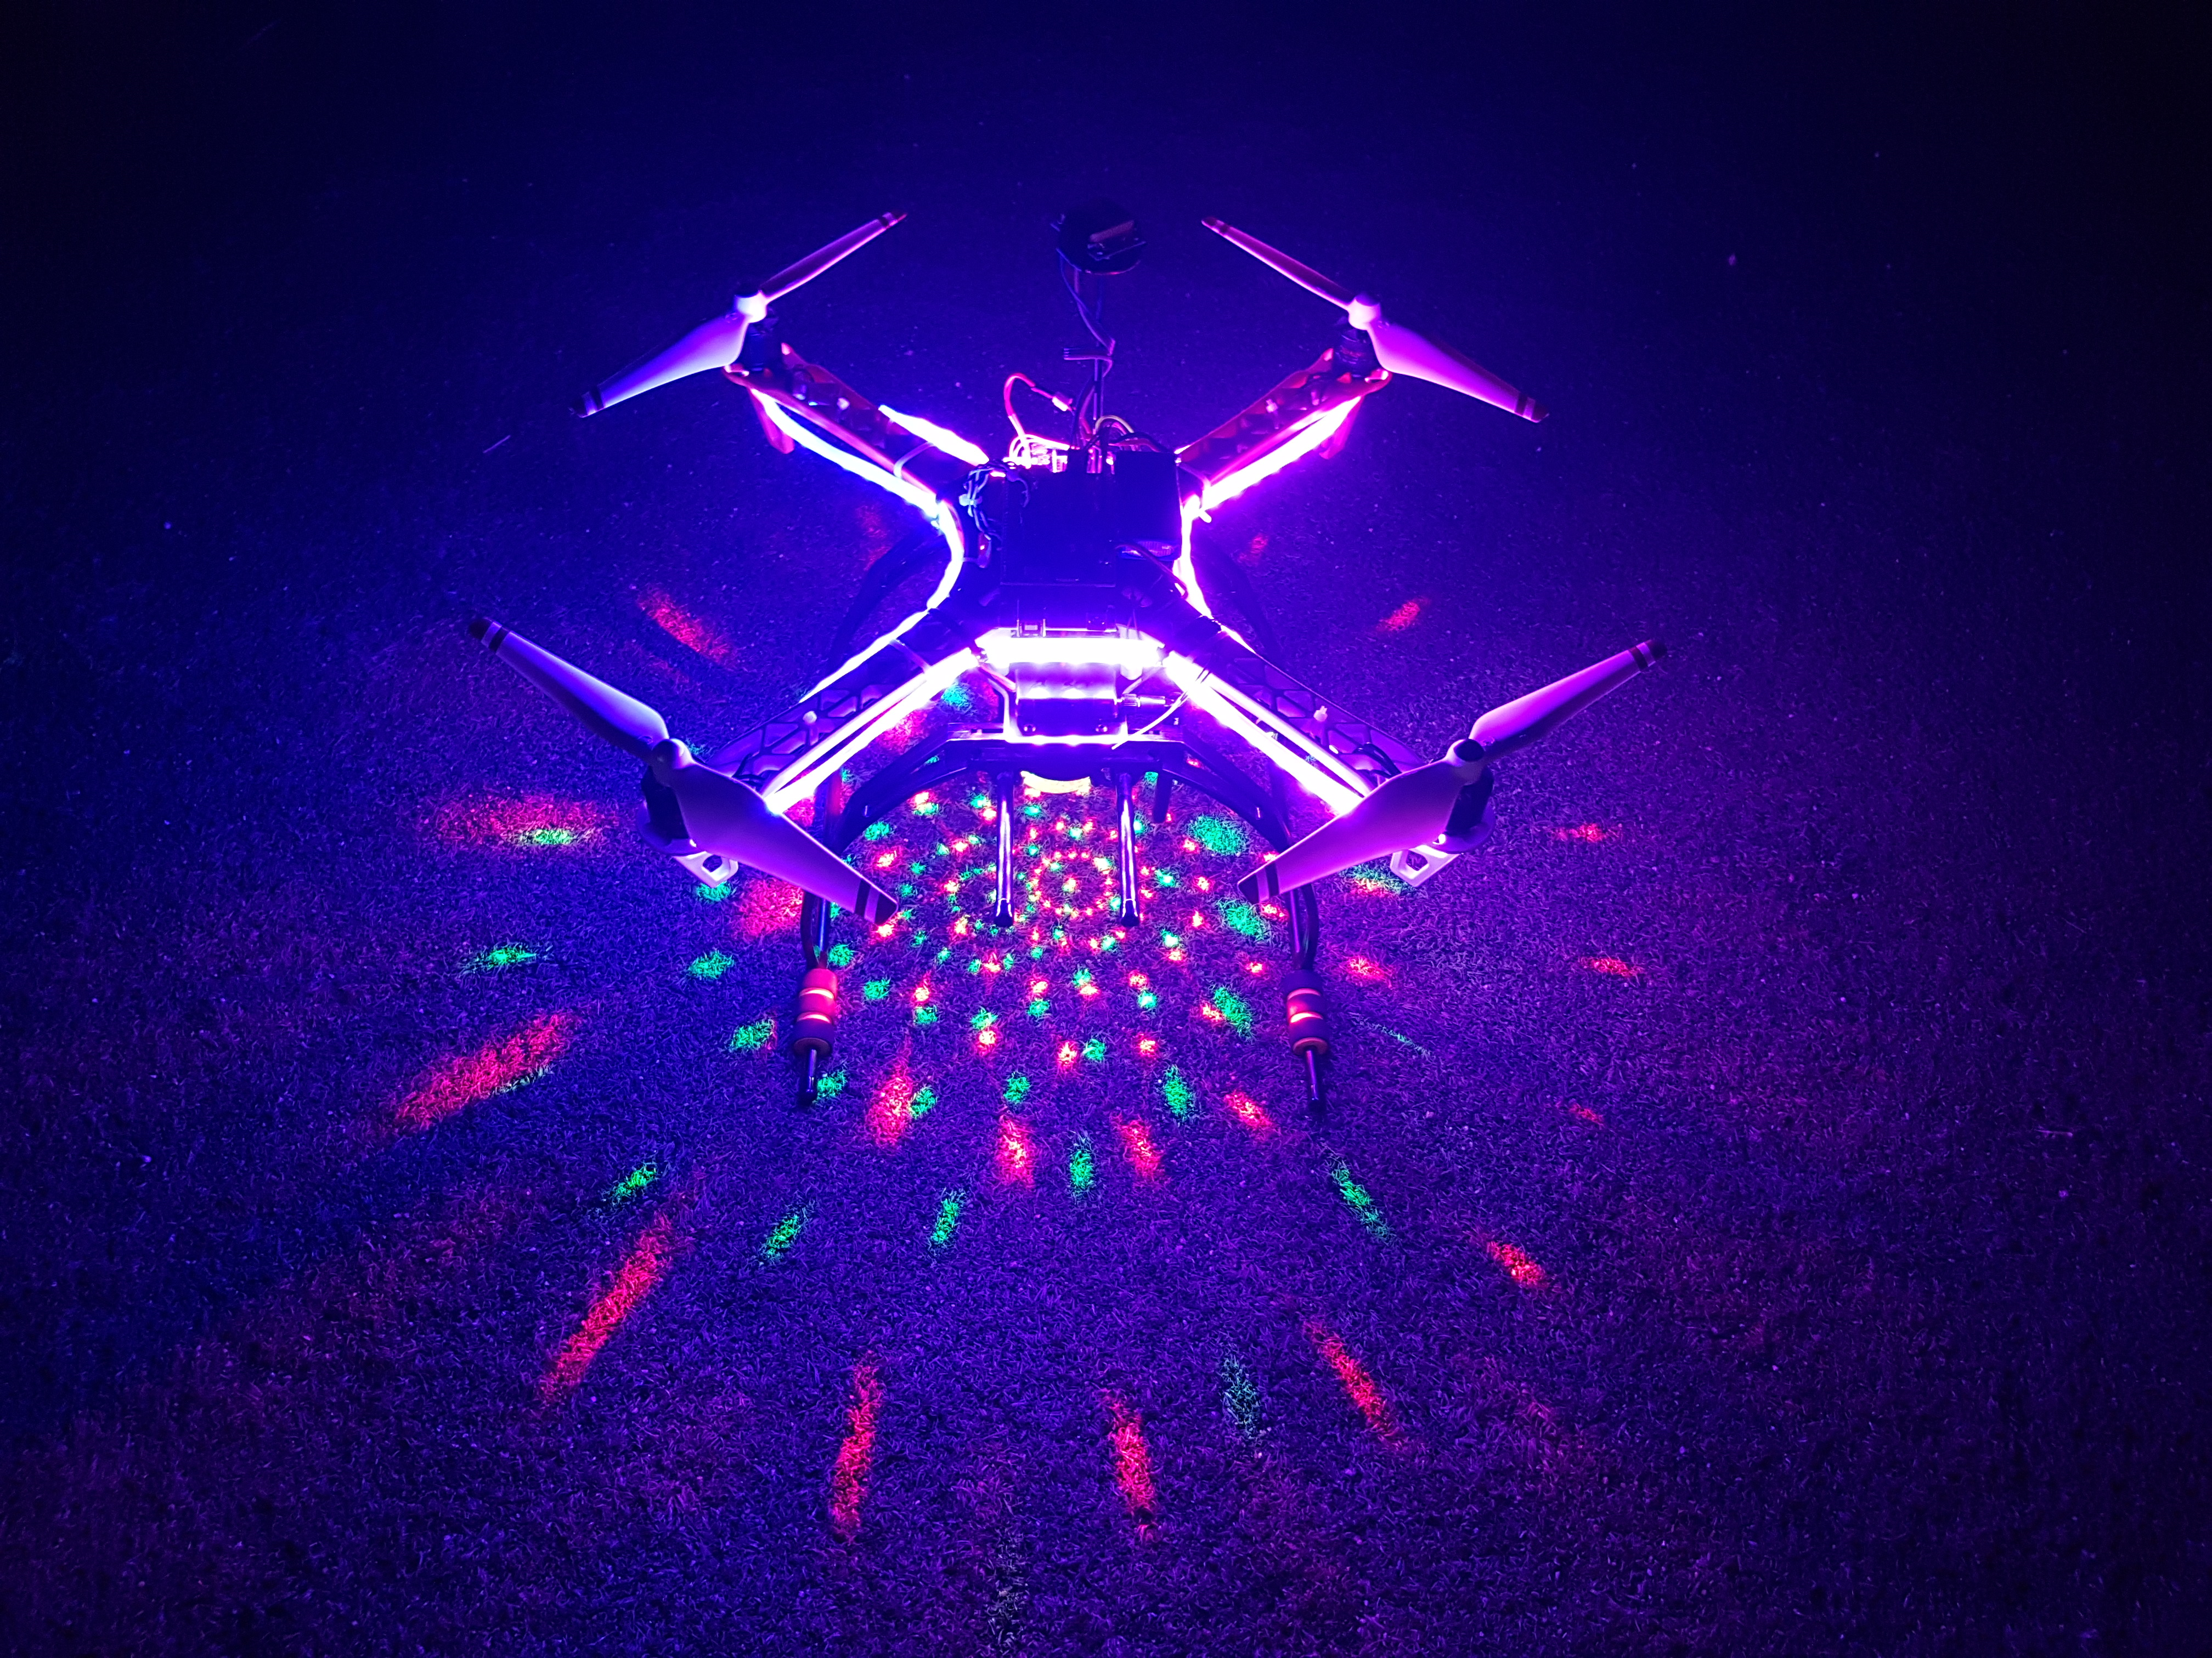
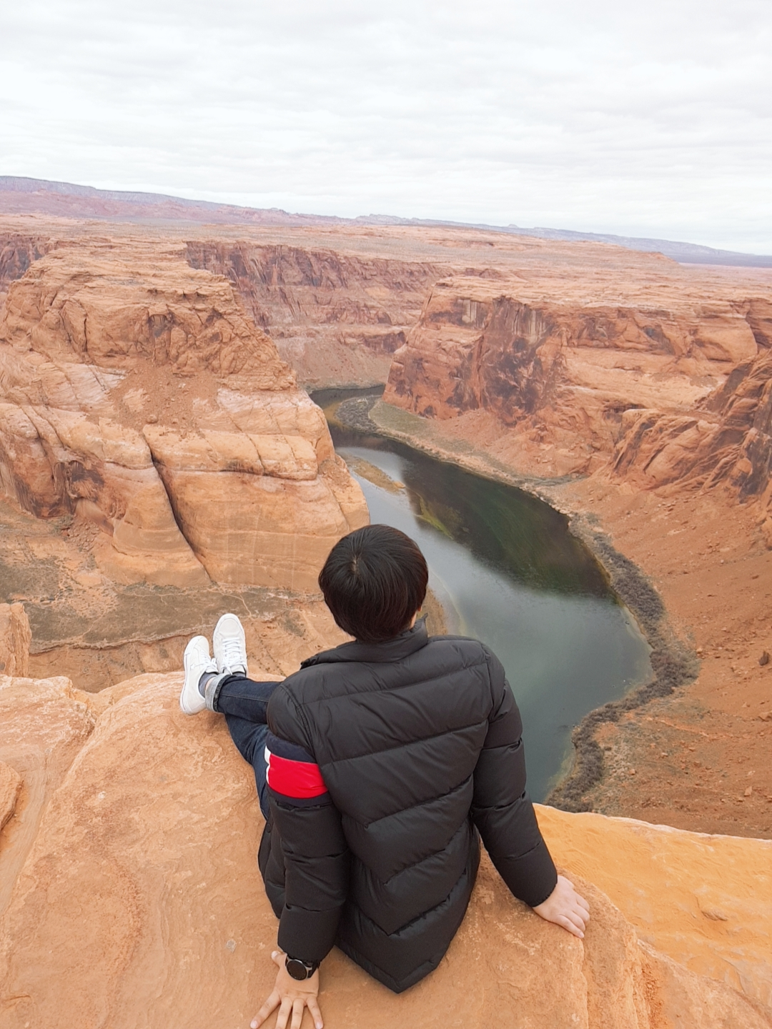
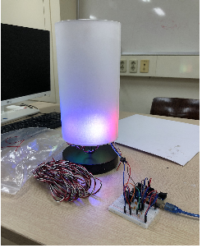
팀 소개
나 ‘임 호 빈’ 소개하지.
임 호 빈, 어떤 사람?
프리덤을 원해
29살, 전자공학
ISFJ 게으르게 있지 않고 해야하는 일은 무조건 함.
남들 앞에서 스포트라이트를 받는 것이 어색하여 발표나
이목이 집중되면 어색해 함.
특화 : 빅데이터
손글씨 인식 머신러닝 프로그램 제작
영어단어퀴즈 어플리케이션 제작
반도체 8대 공정실습 수료
AI 블루투스 스피커 제작
1년간의 미국인턴쉽
드론자율주행대회 우수상
Notes:
다음은 임호빈 교육생입니다.
올해 29살로, 전자공학을 전공하셨습니다.
성격면을 먼저 말씀드리자면
저와 같이 작업한지는 얼마 안되었지만, 게으르지않고 항상 해야하는 일은 책임감 있게 하는 사람이란 것을 단번에 알 수 있습니다.
남들 앞에서 스포트라이트를 받는 것을 조금 어색해 하시지만, 팀원들의 다이어트를 실패하게 할만큼 간식 등을 잘 챙겨주시고 배려를 많이 해주시는 분입니다.
보시다시피, 다양한 프로젝트 이력을 갖고 계시는데, 머신러닝, 임베디드 또 미국 인턴쉽까지 다양한 경험을 보유하고 계십니다.,
다음 특화 때는 빅데이터 분야로 하고 싶다고 하십니다.
임호빈 교육생 또한 배려심이 깊구 항상 맡은 일을 묵묵히 해내시는 분입니다! 버팀목같은 존재세요 ㅎㅎ.

Slide 26

7조 안 잔다 팀
김지현 김동빈 이성헌 이주이 임호빈
Notes:
저희 팀 소개, 팀원 소개를 끝으로 발표를 마치도록 하겠습니다. 감사합니다.

